Slide 1
GPS Tracker
GPS трекер

Slide 2
Описание функционала
Приложение Gps Tracker.
Для отслеживания маршрутов в реальном времени.
С сохранением списка маршрутов и отображением детальной информации о пройденном маршруте.
Используется: MVVM, Open Street Map, Gps, Service, Permissions, Fragments, Preference Screen, Room, Coroutine (Flow).

Slide 3
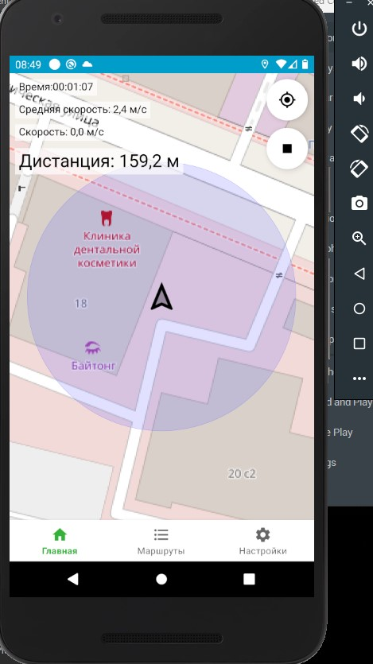
Главный экран

Slide 4
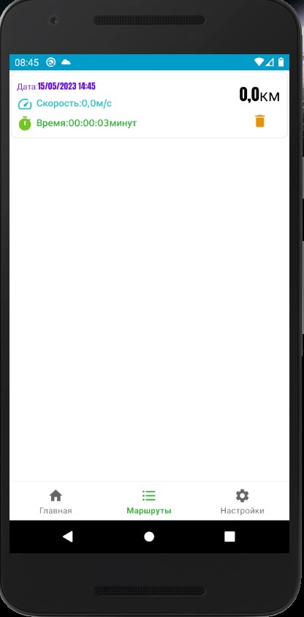
Экран с детальной информацией о пройденном маршруте

Slide 5
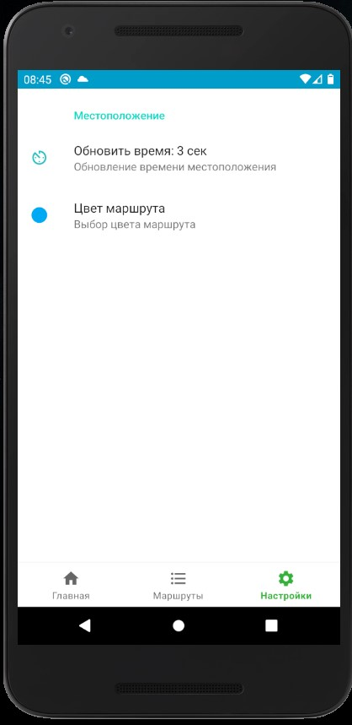
Экран с настройками приложения

Slide 6
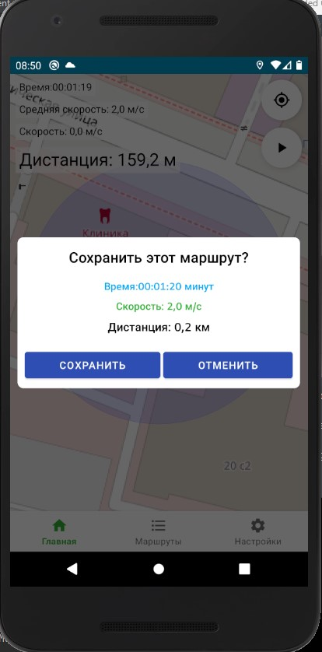
Диалоговое окно с возможностью сохранения данных о маршруте

Slide 7
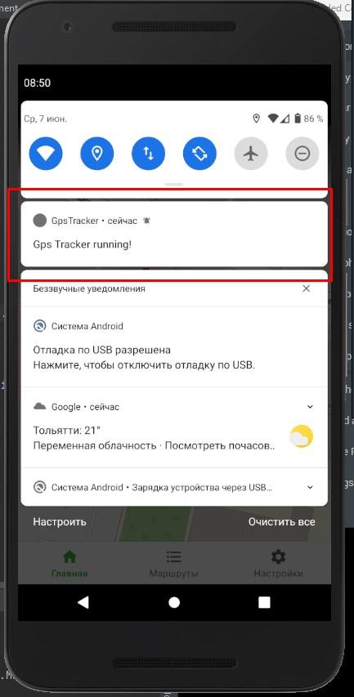
Приложение работает в фоне и накапливает данные

